Slide 1
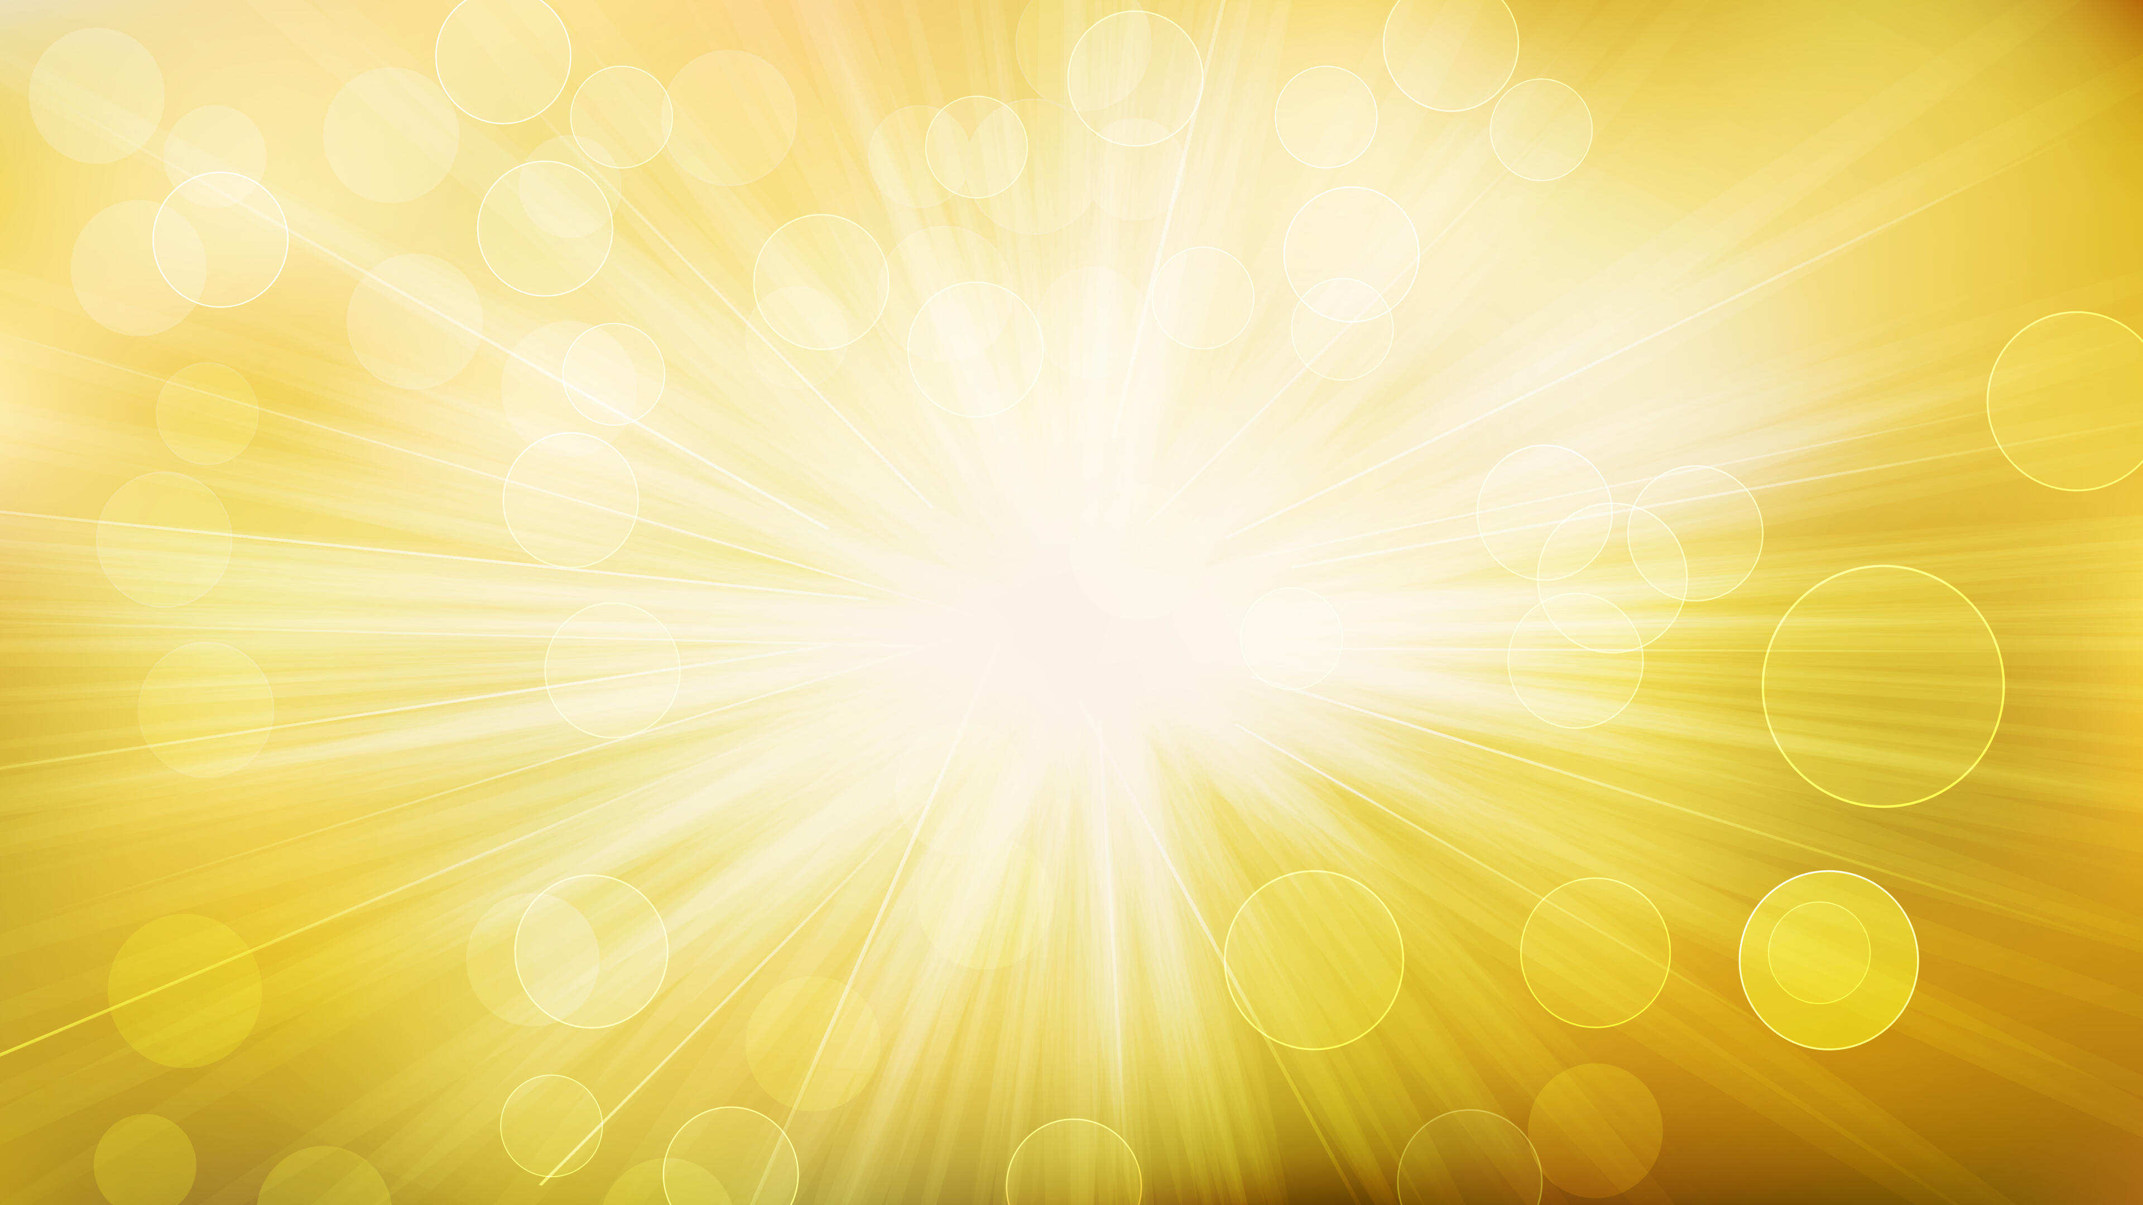
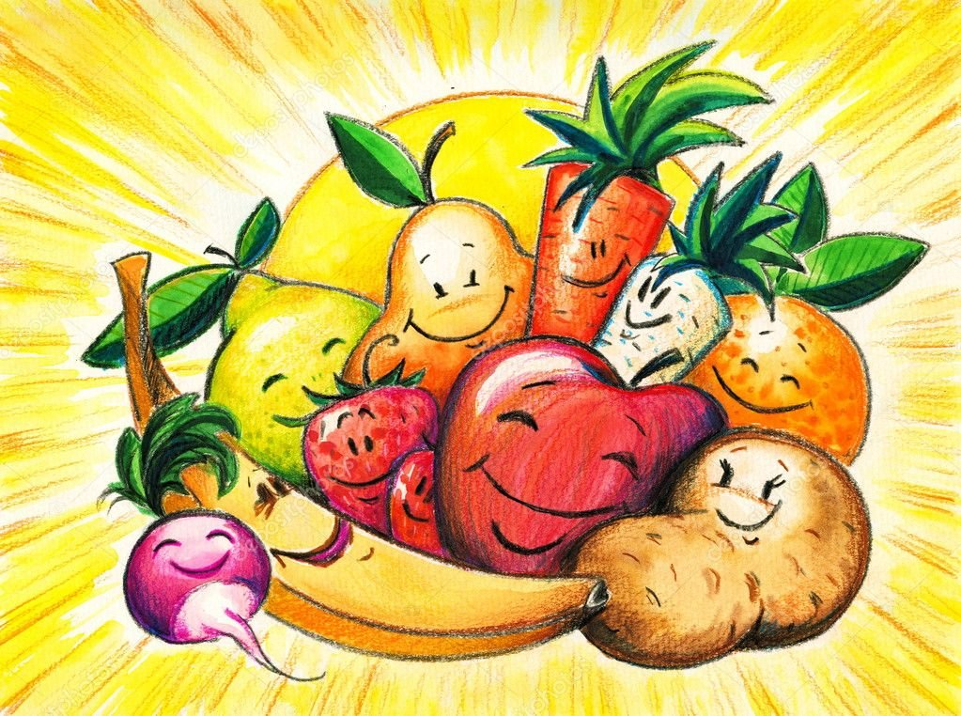
Витамины всем нужны
Составила:
Николаева Т.Г.
воспитатель,
МБДОУ «Детский сад №37 «Искорка»

Slide 2
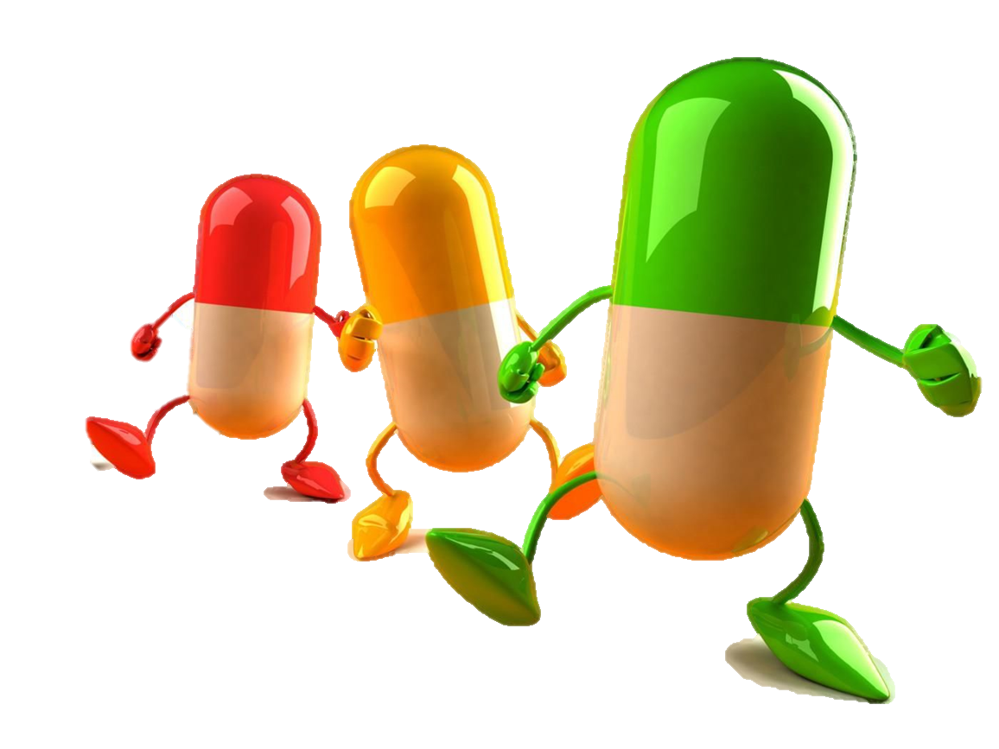
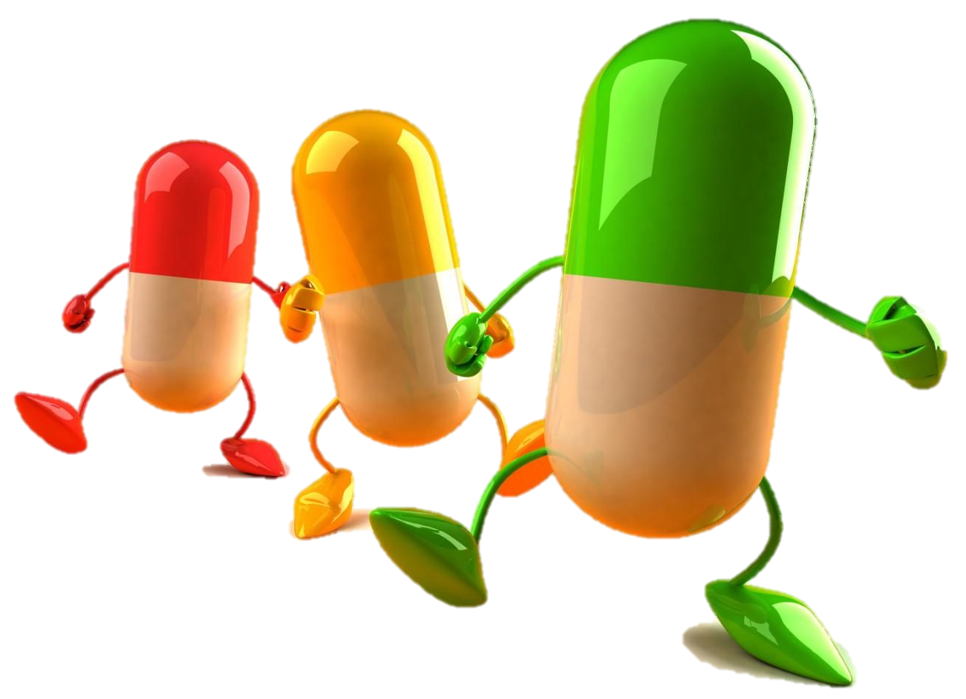
Витамины нам полезны, Это точно знаю. Только их не из таблеток Я употребляю.
Получаю их из пищи Вкусной и полезной. Где же прячутся они? Очень интересно.
Объясняет мама мне Они прячутся везде. Ты из фруктов, овощей, Получай их поскорей.
(Ольга Ковальчук)
А
В
Д
Е
Р
С

Slide 3
Витамин А необходим для нормального зрения, функционирования иммунной системы, для роста и целостности кожи, формирования костей.
Витамин D. Вырабатывается, когда на кожу попадают солнечные лучи. Он укрепляет кости и зубы, повышает иммунитет, способствует нормальной работе щитовидной железы, сердца, нервной системы.
Витамин C. Является антиоксидантом, защищающим клетки от старения. Он помогает организму усваивать железо и защищаться от инфекций, а ещё витамин С способствует росту и восстановлению клеток различных тканей организма, зубов, костей и сосудов.
Витамин E. Защищает клетки от окислительного стресса, поддерживает здоровье кожи и волос.
Витамины группы B. Участвуют в энергетическом обмене, помогают справляться с усталостью и стрессом.
Витамин Р. Он способен уменьшать проницаемость сосудов, делать их более гибкими и эластичными, нормализует кровяное давление, исправляет нарушения сердечного ритма, снижает внутриглазное давление.

Slide 4
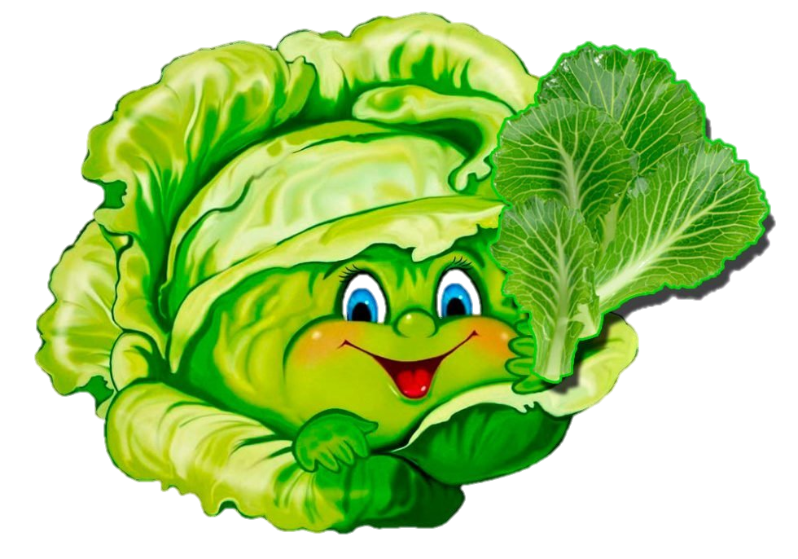
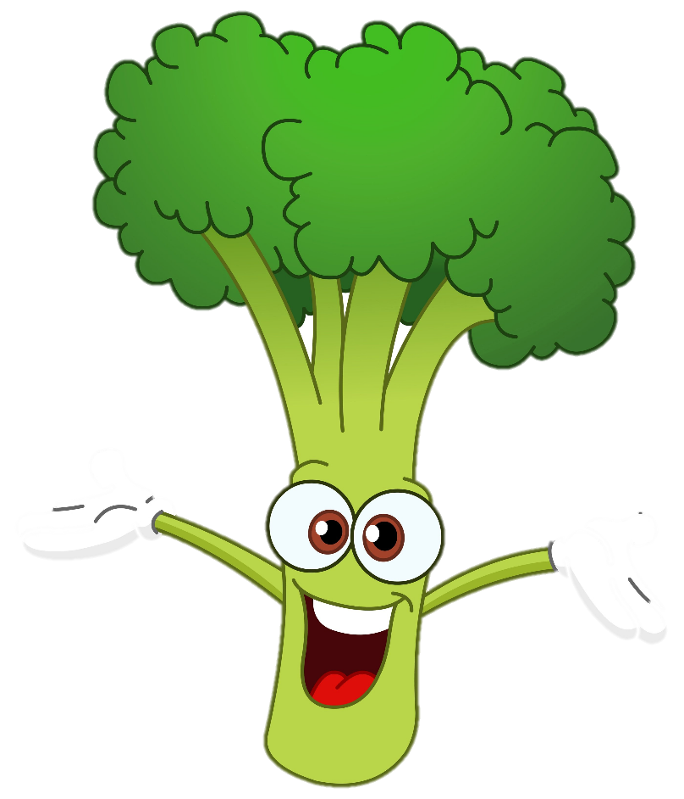
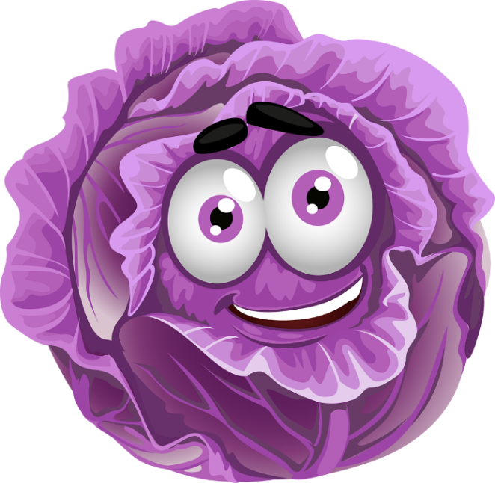
Лоскуток на лоскутке – Зелёные заплатки. Целый день она Нежится на грядке.

Slide 5
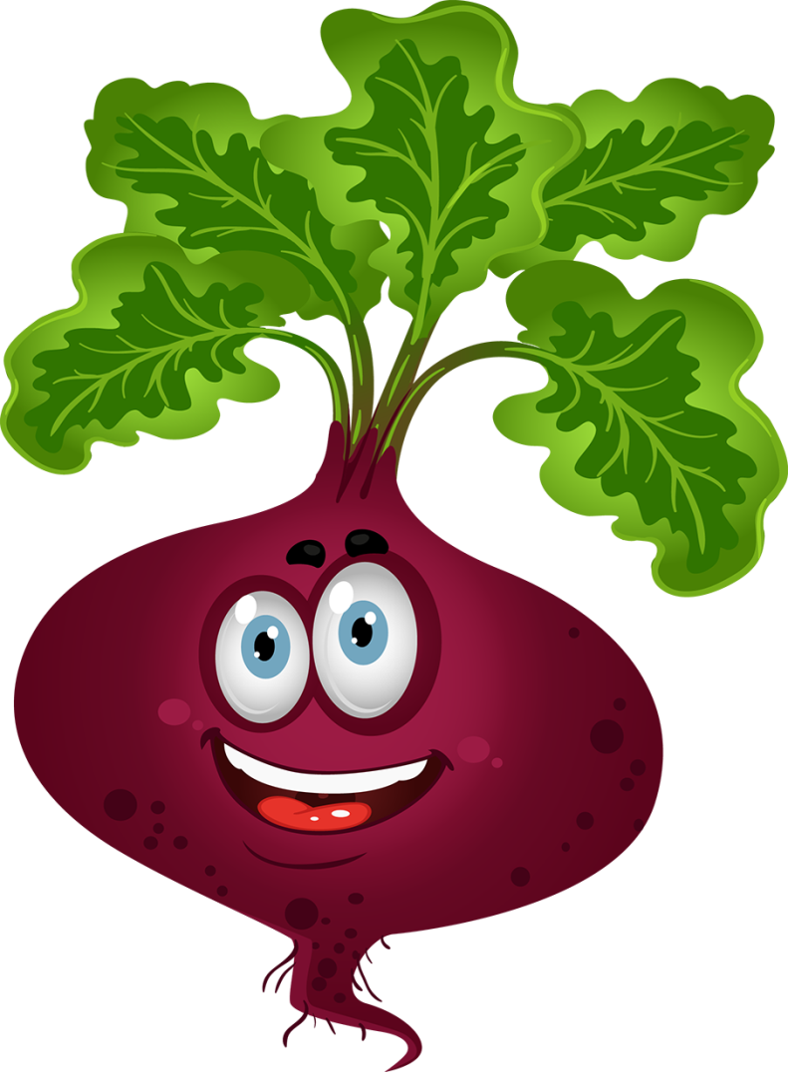
Бордовый этот корнеплод – На свете слаще нет! Готовит весь честной народ С ней борщ и винегрет.

Slide 6
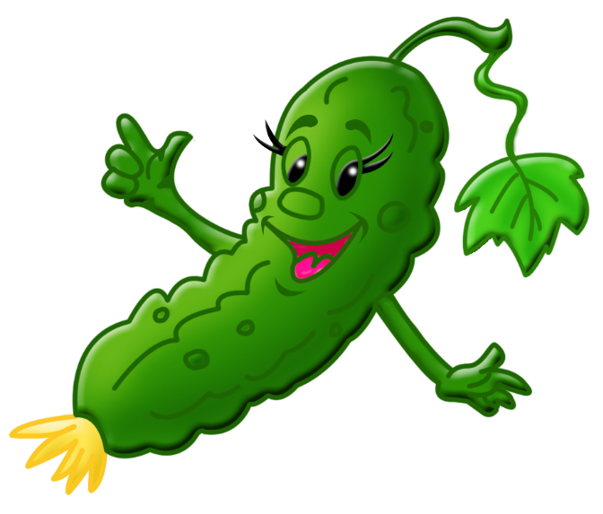
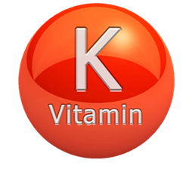
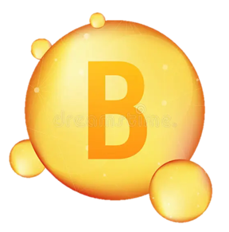
Он в пупырышках, зелёный, Вкусен свежий и солёный. Помидору друг и брат, С ними так хорош салат! Этот стройный молодец Хрусткий, тонкий...

Slide 7
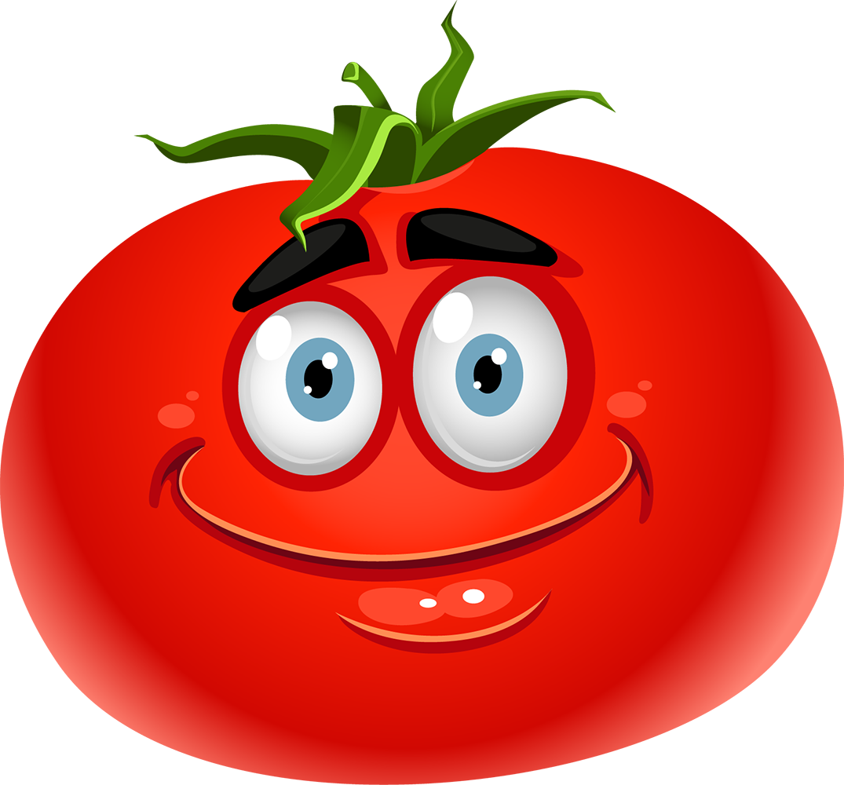
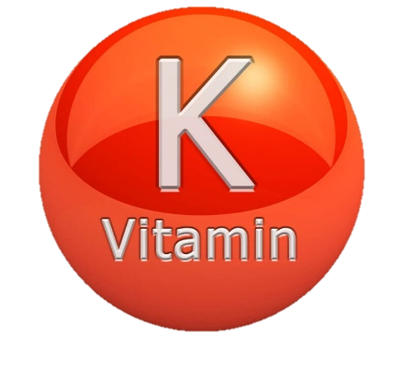
Как на нашей грядке выросли загадки сочные да крупные, вот такие круглые. Летом зеленеют, к осени краснеют.

Slide 8
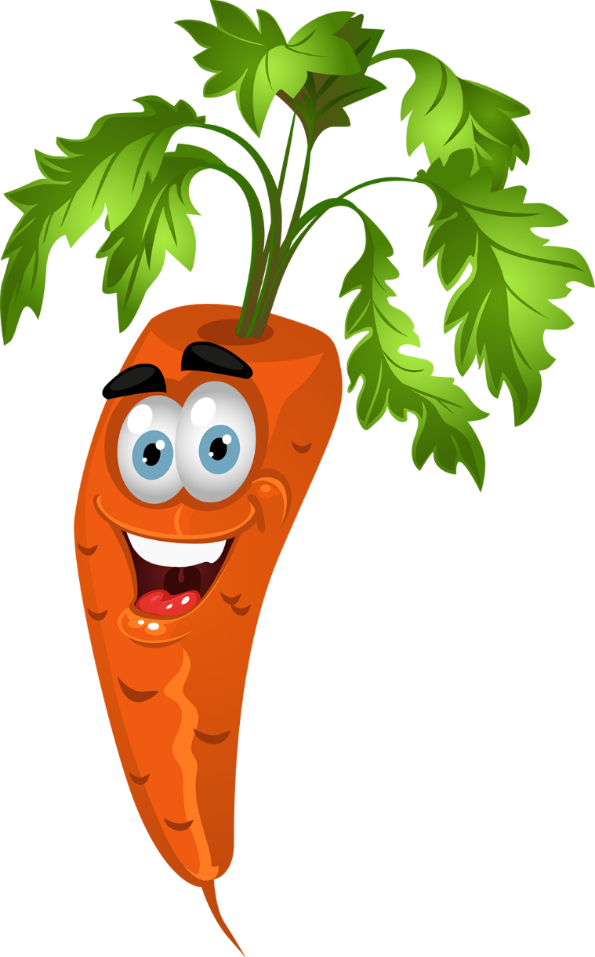
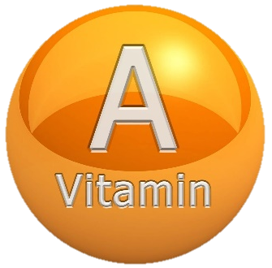
За кудрявый хохолок Лису из норки поволок. На ощупь – очень гладкая, На вкус – как сахар сладкая.

Slide 9
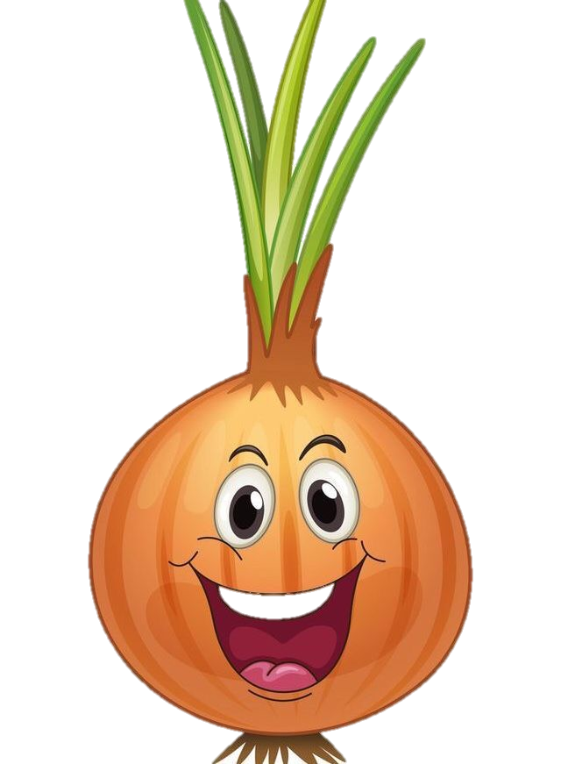
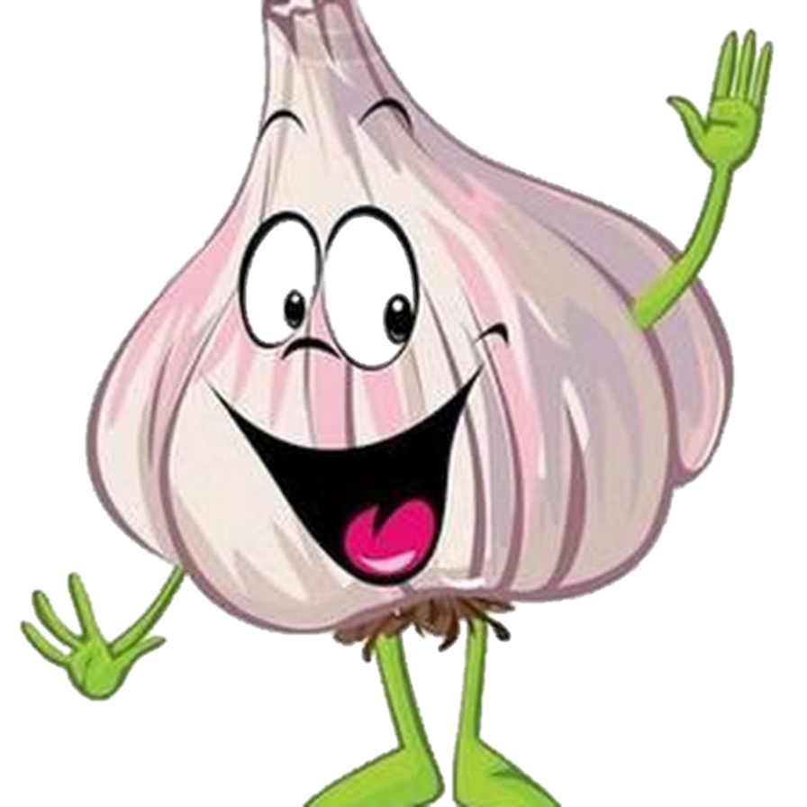
Сарафан не сарафан, Платьице не платьице, А как станут раздевать – Досыта наплачутся.
Он лука брат, он тоже злой, И он полезный нам сырой. В его дольках ценный сок... Как зовут его?

Slide 10
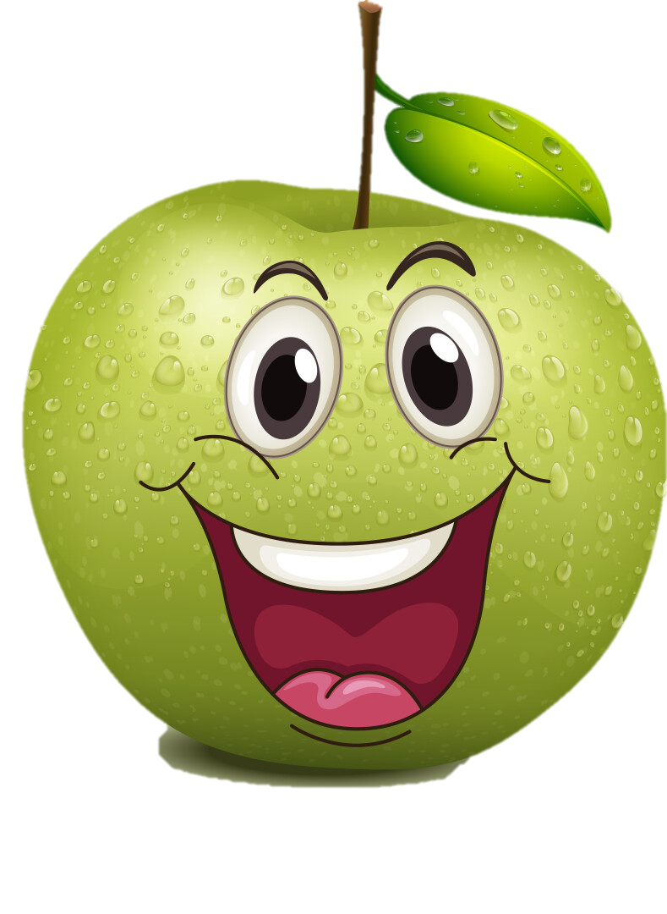
Румяный бочок, Хвостик, листок, На ветке качается. Как называется?

Slide 11
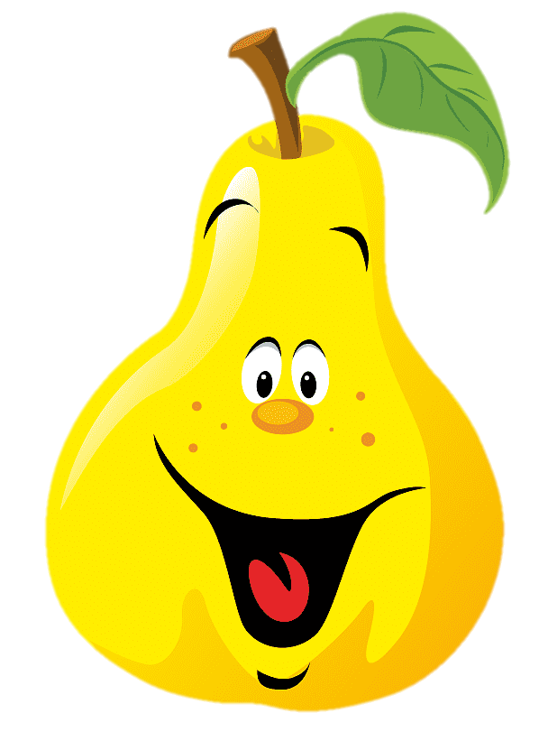
В саду растёт, весной цветёт, Кувшин напоминает, А кто-то с лампочкой сравнит, Как фрукт тот называют?

Slide 12
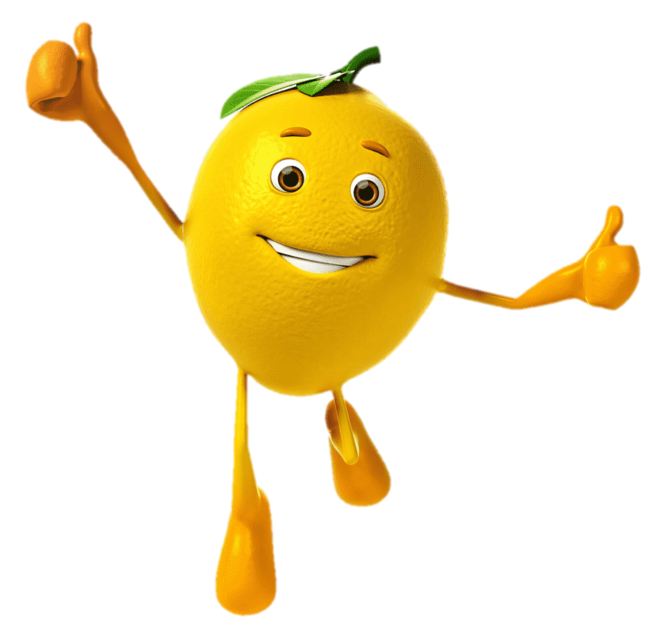
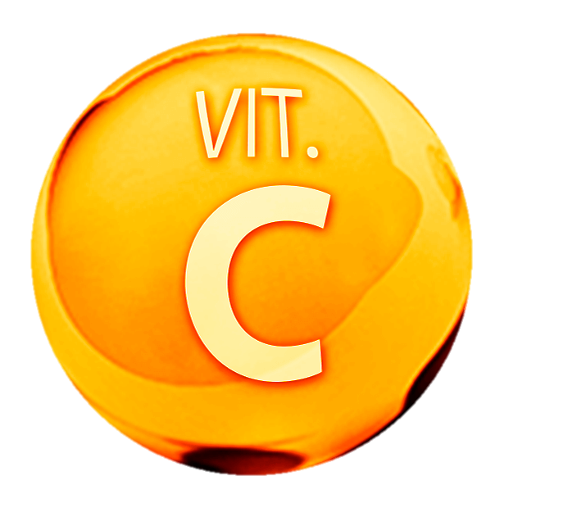
Он на дереве растёт, белым цветом он цветёт. Как созреет — станет жёлтым.
Он по вкусу чемпион, очень-очень кислый он.

Slide 13
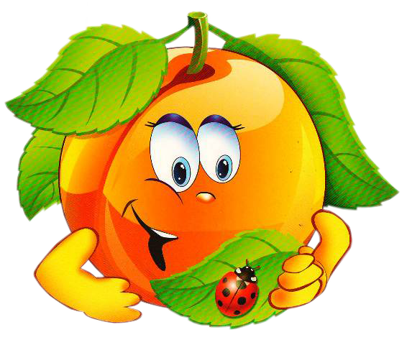
Абрикоса лучший друг, Рыженький, с пушком вокруг. Крупный, ароматный И на вкус приятный.

Slide 14
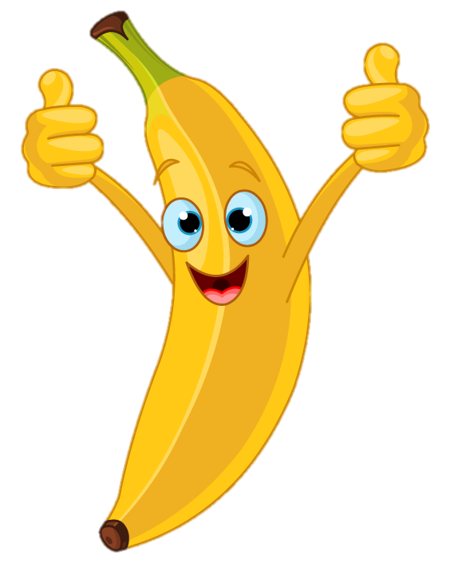
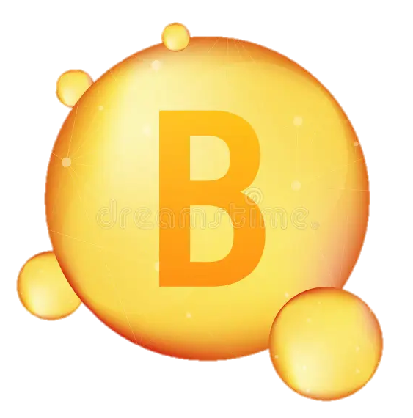
Этот вкусный плод растет Там, где лето круглый год. Он как краешек луны, Все мы знать его должны.

Slide 15
Сколько фруктов в мире есть! Правда, всех не перечесть! Но у каждого значенье, И своё предназначенье. Так же много овощей И для супа и для щей. Витаминами богаты. Им мы будем очень рады.

